Slide 1



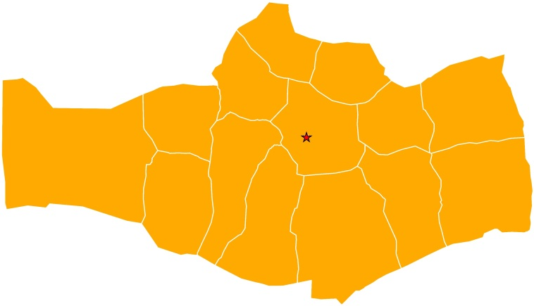
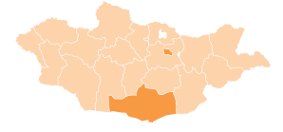
ӨМНӨГОВЬ АЙМАГ
Монгол улсын хэмжээнд хамгийн том
Газар нутгийн хэмжээ:
165 380.47 кв.км
2019 он

Slide 2

АГУУЛГА
2
15
16
20
22
24
29
3134
52
Аймгийн ерөнхий мэдээлэл……………………
Засаг даргын үйл ажиллагааны хөтөлбөр……………….
Хүн амын үндсэн үзүүлэлт……………………..
Дотоодын нийт бүтээгдэхүүн…………………..
Хүн амын амжиргааны доод түвшин…………
Эрүүл мэндийн зарим үзүүлэлт……………….
Хөдөлмөр эрхлэлтийн зарим үзүүлэлт………
Боловсролын зарим үзүүлэлт…………………
Хөдөө аж ахуйн зарим үзүүлэлт………………
Хэрэглээний барааны үнэ……………..............
1

Slide 3
АЙМГИЙН ЕРӨНХИЙ МЭДЭЭЛЭЛ
1931 онд Богд Хан-Уул, Цэцэрлэг Мандлын аймгуудаас таслан Говь Гурвансайхан уулын зүүн урд энгэрт, “Далан булаг” хэмээх газар Өмнөговь аймаг байгуулагджээ.
Өмнөговь аймаг нь Монгол улсын хамгийн өмнөд хэсэгт оршдог бөгөөд 15 сум, 58 багтай ба урд талаараа БНХАУ-тай, баруун талаараа Баянхонгор, баруун хойд хэсгээр Өвөрхангай, хойд талаараа Дундговь, зүүн талаараа Дорноговь аймгуудтай тус тус хиллэн оршдог. Улаанбаатар хотоос 575 км зайтай. Монгол улсын хэмжээнд хамгийн том 165 380.47 мянган кв.км нутаг дэвсгэртэй. Хүн амын дийлэнх хувийг халхчууд эзэлдэг. 2018 оны жилийн эцсийн байдлаар 68114 хүн амтай, үүнээс 24254 хүүхэд багачууд амьдарч байна.
Уур амьсгал
Байгаль цаг уурын хувьд эрс тэс эх газрын уур амьсгалтай, өвөлдөө -20-30 градус хүртэл хүйтэрдэг, дулааны улиралд халуун нь 30-38 градус, салхины хурд 5-15 м/сек, заримдаа 34-45 м/сек хүрдэг.
2

Slide 4
АЙМГИЙН ЕРӨНХИЙ МЭДЭЭЛЭЛ
ЁС ЗАНШИЛ, ӨВ УЛАМЖЛАЛ
Өмнөговь аймгийн онцлог соёлын биет бус өв
  Бэлэн цэцлэх, ерөөл
  Аялгуут магтаал
  Уулган шарын явдал, Ноён Сэврэйн Жонон, Цэцээ гүний Жонон, Аргалын хурга майлах, Өрөөлт халтар зэрэг морин хуурын татлагууд
  Төмөр, хулсан, аман хуурын “Тэмээн жонжоо” татлага
  Жонон бүжиг
  Монгол үндэсний уран хатгамал Зээгт наамал
  Ардын хөгжмийн зэмсгийн урлал
  Битүү амьсгаагаар лимбэ тоглох
  Монгол үндэсний хээ угалз гэх зэрэг онцлог өв олонтой
Өмнөговь аймгийн хэмжээнд соёлын биет бус 204 өв уламжлагч нэгдсэн бүртгэлтэй. Соёлын биет бус өвийг ур чадварын өндөр түвшинд өвлөсөн билэг авьяастан, өвлөгч улсын жагсаалтад Өмнөговь аймгаас 7 байдаг.
3

Slide 5
АЙМГИЙН ЕРӨНХИЙ МЭДЭЭЛЭЛ
АЛДАР ЦУУТАЙ ХҮМҮҮС
  Ардын жүжигчин, Төрийн хан хуурч Ц.Цэрэндорж
  Соёлын гавьяат зүтгэлтэн, ерөөлч, магтаалч Г.Оргой
  Морин хуур урлаач, МУСГЗ П.Байгальжав
  МУУГЗ Д.Нанжид
  Монгол Улсын баатар Т.Бор
  Ардын багш О.Отгонсүрэн
  Хөдөлмөрийн баатар - 10
  Монгол Улсын гавьяат цолтон - 73
4

Slide 6

АЙМГИЙН ЕРӨНХИЙ МЭДЭЭЛЭЛ
БИЕИЙН ТАМИР, СПОРТ
Төрөл | 2018
Биеийн тамир, спортын байгууллага | 1
Нийт ажиллагчид | 15
Эмэгтэй | 6
Биеийн тамир, спортоор хичээллэгчид | 28918
Спорт заал | 36
Дасгалжуулагчид | 38
Эмэгтэй | 14
Олон улсын мастер | 18
Спортын мастер | 12
Цол зэрэгтэй шүүгчид | 1
Эрэгтэй | 1
5

Slide 7


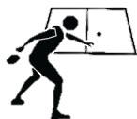
АЙМГИЙН ЕРӨНХИЙ МЭДЭЭЛЭЛ
БИЕИЙН ТАМИР, СПОРТ
Өмнөговь аймгаас төрөн гарсан улсын цолтой бөхчүүд 1, спортын гавьяат цолтон өсөн дүн 5, олон улсын хэмжээний мастер 2, спортын мастер 12, спортын дэд мастер 4, спортын зэрэг цолтон 6986, улсын шүүгч 43, зэрэгтэй шүүгч 2096 байна.
Сүүлийн 10 гаруй жилд тус аймгийн биеийн тамир, спортын салбар ажлаараа улсад тогтмол эхний гурван байрт шалгарч байна.
Тив, дэлхий, олон улс, монголын бүх ард түмний спартикад, хүүхдийн спортын наадам, улсын аварга шалгаруулах тэмцээнээс жилд 570-650 гаруй медаль хүртэж байна.
6

Slide 8


АЙМГИЙН ЕРӨНХИЙ МЭДЭЭЛЭЛ
БИЕИЙН ТАМИР, СПОРТ
  2018 онд Өсвөрийн улсын аварга шалгаруулах, Олон улс, тив, дэлхийн аварга шалгаруулах тэмцээнд хөнгөн атлетик, жудо бөх, чөлөөт бөх, үндэсний бөх, үндэсний сур, волейбол, сагсан бөмбөг, байт харваа, таеквондо, спорт бүжиг, теннис, дугуй, бадминтон, шагай харваа, спорт аялал гэсэн 15-н төрлөөр 450 гаруй тамирчин амжилттай оролцож алт-91, мөнгө-126, хүрэл-131 нийт- 349 медаль хүртсэн
  Насанд хүрэгчдийн улсын аварга шалгаруулах тэмцээнд спортын 10 төрлөөр насанд хүрэгчдийн аймгийн аваргаас шалгарсан баг тамирчид Улсын аварга шалгаруулах тэмцээнд шагай харваа, үндэсний бөх, үндэсний сур, волейбол, сагсан бөмбөг, хөнгөн атлетик, явган аялал, теннис гэсэн спортын 10-н төрлөөр 350 гаруй тамирчин амжилттай оролцож алт-66, мөнгө-52, хүрэл-71 нийт- 190 медаль авсан байна.
  Нийт 2018 онд УАШТ, Олон улс, Тив, дэлхийгээс 539 медаль хүртсэн амжилттай.
7

Slide 9



АЙМГИЙН ЕРӨНХИЙ МЭДЭЭЛЭЛ
СОЁЛ, СҮМ ХИЙД
  Мэргэжлийн урлагийн байгууллагын тоглолт - 50
  Мэргэжлийн урлагийн байгууллагын үзэгчид - 19263
  Нийтийн номын сан - 15
  Нийтийн номын сангийн суудал - 365
  Номын сангийн байнгын уншигчид - 5576
  Сүм хийд - 3
    Будда - 2
    Христ - 1
8

Slide 10
АЙМГИЙН ЕРӨНХИЙ МЭДЭЭЛЭЛ
НУТГИЙН БРЭНД БҮТЭЭГДЭХҮҮН, ҮЙЛЧИЛГЭЭ
Аймгийн ИТХТ-ийн 2007 оны 11 дүгээр тогтоолоор ингэний айраг, сүү сүүн бүтээгдэхүүнийг аймгийн брэнд бүтээгдэхүүнээр баталж, Ингэний айрагны баяр арга хэмжээг жил бүр өвлийн адаг сарын шинийн 15-нд тогтмол зохион байгуулж байна.
2016 онд дэлхийн 2 бөхт тэмээний генефондыг хадгалж, Ханын хэцийн хүрэн, Галбын говийн улаан омгийн тэмээг үүлдэр болгон батлуулсан.
Монгол Улсын түүхэнд анх удаа “Монгол тэмээ-999” арга хэмжээг зохион байгуулан, 1108 тэмээг уралдуулж дэлхийн дээд амжилтыг шинэчлэн тогтоолоо.
Ноён Сэврэй хийцийн мөнгөн эдлэлийн дарханы урлал
9

Slide 11
АЙМГИЙН ЕРӨНХИЙ МЭДЭЭЛЭЛ
Тээвэр
Төрөл | 2018
Техникийн хяналтын үзлэгт хамрагдсан авто машин бүгд | 14617
Суудлын авто машин | 7311
Ачааны машин | 2152
Автобус | 1057
Тусгай зориулалтын | 4097
Ашигласан хугацаагаар
3 жил хүртэл | 512
4-9 жил | 5555
10-аас дээш жил | 8550
10

Slide 12
АЙМГИЙН ЕРӨНХИЙ МЭДЭЭЛЭЛ
Барилга, орон сууц, нийтийн аж ахуй
Төрөл | 2018
Дотоодын барилгын байгууллагуудын гүйцэтгэсэн барилга угсралт, их засварын ажил (сая.төг) | 732 711.8
Ус түгээх цэгийн тоо | 71
Зөөврийн ус хэрэглэдэг өрх | 17601
Ус тээврийн машины тоо | 2
Хог устгах цэг | 15
Хог тээврийн машины тоо | 40
Халуун усны цэгийн тоо | 37
11

Slide 13
АЙМГИЙН ЕРӨНХИЙ МЭДЭЭЛЭЛ
Байгаль орчин
Төрөл | 2018
Ойн сан бүхий газар (мян.га) | 1 189.2
Ойн модоор бүрхэгдсэн газар | 618.2
Байгалийн заг | 604.7
Бут сөөг | 13.5
Ойжуулсан талбай (га) | 28.6
Ойг хамгаалах арга хэмжээнд хамрагдсан нийт талбай (га) | 400.0
Мод тарих бүх нийтийн хөдөлгөөний хүрээнд тарьсан мод | 97149
Гадаргын ус нийт гол горхи | 1
Булаг | 556
Нуур, тойром | 21
12

Slide 14
АЙМГИЙН ЕРӨНХИЙ МЭДЭЭЛЭЛ
Гэмт хэрэг
Төрөл | 2018
Бүртгэгдсэн гэмт хэрэг бүгд | 429
Дээрэм булаалт | 2
Саатуулагдсан хүн | 530
Баривчлагдсан хүн | 274
Малын хулгайн гэмт хэрэг | 8
Тээврийн хэрэгслийн хөдөлгөөний аюулгүй байдал, ашиглалтын журмын эсрэг гэмт хэрэг | 49
Захиргааны хариуцлагын тухай хуулиар арга хэмжээ авагдсан | 40219
13

Slide 15
АЙМГИЙН ЕРӨНХИЙ МЭДЭЭЛЭЛ
МӨНГӨ, БАНК, ТӨРИЙН САНХҮҮ
Төрөл | 2018
МӨНГӨ, БАНК | (сая.төг)
Иргэдийн хадгаламжийн үлдэгдэл | 152220.0
Зээлийн өрийн үлдэгдэл | 276486.3
Чанаргүй зээлийн өрийн үлдэгдэл | 4836.4
ТӨРИЙН САНХҮҮ | (сая.төг)
Орон нутгийн төсвийн нийт орлого | 163718.6
Орон нутгийн төсвийн нийт зарлага | 137634.6
Улсын төсвөөс орон нутгийн төсөвт олгосон тусгай зориулалтын шилжүүлэг | 30402.1
Улсын төсвөөс орон нутгийн хөгжлийн нэгдсэн сангийн орлогын шилжүүлэг | 3387.7
14

Slide 16
ЗАСАГ ДАРГЫН МӨРИЙН ХӨТӨЛБӨР
2016-2020 онд хөгжүүлэх аймгийн засаг даргын үйл ажиллагааны “Бид хамтдаа” хөтөлбөр
Ажилтай иргэн-Хөгжлийн бодлого
Хэмнэлттэй төсөв-Тогтвортой хөгжил
Унаган байгаль-Ухаалаг хэрэглээ
Төрийн ухаалаг үйлчилгээ
Соёл урлагийн хөгжил-Бидний үнэ цэнэ
Хөдөө аж ахуйн хөгжил-Дэвшилтэт технологи
Говийн аялал жуулчлал-Шинэ менежмент
Чадварлаг албан хаагч-Чанартай гүйцэтгэл
Эрүүл чийрэг-Өмнөговьчууд
Шинэ технологи-Ашигтай үйлдвэрлэл
Хүний хөгжилд чиглэсэн гадаад харилцаа
Боловсролоор тэргүүлсэн-Авьяаслаг хүүхдүүд
Тохилог орчин-Нутгийн зам
Эрх зүйн боловсрол-Амар тайван амьдрал
Хариуцлагатай уул уурхай-Хөгжсөн дэд бүтэц
Батлан хамгаалах бодлого-Бэлэн байдал
15

Slide 17
ХҮН АМ
Хүн амын тоо, насны бүлгээр, 2018 он, сумдаар
Сумдын нэр | Нийт хүн ам | 0-14 | 15-64 | 65+
Даланзадгад | 26143 | 8499 | 16574 | 1070
Баяндалай | 2088 | 551 | 1429 | 108
Баян-Овоо | 1753 | 492 | 1184 | 77
Булган | 2104 | 540 | 1458 | 106
Гурвантэс | 4934 | 1597 | 3157 | 180
Мандал-Овоо | 1633 | 452 | 1108 | 73
Манлай | 2588 | 764 | 1723 | 101
Ноён | 1406 | 414 | 938 | 54
Номгон | 2564 | 663 | 1784 | 117
Сэврэй | 2008 | 527 | 1387 | 94
Ханбогд | 7668 | 2378 | 5167 | 123
Ханхонгор | 1987 | 473 | 1388 | 126
Хүрмэн | 1553 | 423 | 1062 | 68
Цогт-Овоо | 1816 | 581 | 1165 | 70
Цогтцэций | 7869 | 3016 | 4714 | 139
Нийт | 68114 | 21370 | 44238 | 2506
16

Slide 18
ХҮН АМ
Насны бүлгийн эзлэх хувь, хүйсийн харьцаа, 2018 он, сумдаар
Сумдын нэр | Нийт хүн амд хүүхдийн эзлэх хувь | Хөгшидийн эзлэх хувь | Хөдөлмөрийн насны хүн амын эзлэх хувь
Даланзадгад | 35.0 | 6.5 | 58.4
Баяндалай | 29.9 | 7.6 | 62.5
Баян-Овоо | 30.7 | 7.1 | 62.1
Булган | 28.6 | 7.7 | 63.6
Гурвантэс | 35.7 | 5.5 | 58.9
Мандал-Овоо | 31.4 | 6.6 | 61.9
Манлай | 32.5 | 6.5 | 61.1
Ноён | 32.4 | 6.6 | 61.0
Номгон | 29.1 | 7.1 | 63.7
Сэврэй | 29.9 | 8.1 | 62.1
Ханбогд | 33.3 | 3.0 | 63.7
Ханхонгор | 26.6 | 10.0 | 63.4
Хүрмэн | 30.5 | 7.2 | 62.3
Цогт-Овоо | 35.1 | 6.1 | 58.8
Цогтцэций | 40.6 | 3.0 | 56.4
Нийт | 34.1 | 5.9 | 60.0
17

Slide 19
ХҮН АМ
Хүн ам, сумаар 1990 – 2018 он
Сумдын нэр | 1990 | 1995 | 2000 | 2005 | 2010 | 2015 | 2018 | Эрэмбэ
Даланзадгад | 14 409 | 12 660 | 12 686 | 15 954 | 18 746 | 23 298 | 26143 | I хамгийн их
Баяндалай | 2 006 | 2 232 | 2 505 | 2 338 | 2 293 | 2 090 | 2088
Баян-Овоо | 1 462 | 1 545 | 1 563 | 1 539 | 1 600 | 1 716 | 1753
Булган | 2 156 | 2 375 | 2 460 | 2 430 | 2 325 | 2 092 | 2104
Гурвантэс | 2 652 | 3 023 | 3 250 | 3 524 | 4 243 | 4 617 | 4934
Мандал-Овоо | 2 144 | 2 365 | 2 325 | 2 004 | 1 891 | 1 615 | 1633
Манлай | 2 017 | 2 222 | 2 441 | 2 431 | 2 441 | 2 481 | 2588
Ноён | 1 243 | 1 419 | 1 616 | 1 390 | 1 315 | 1 336 | 1406 | XV хамгийн бага
Номгон | 2 330 | 2 741 | 2 932 | 3 009 | 2 797 | 2 557 | 2564
Сэврэй | 2 021 | 2 264 | 2 442 | 2 309 | 2 126 | 2 026 | 2008
Ханбогд | 1 929 | 2 190 | 2 306 | 2 659 | 3 522 | 5 344 | 7668 | III
Ханхонгор | 2 459 | 2 623 | 2 752 | 2 542 | 2 251 | 2 047 | 1987
Хүрмэн | 1 770 | 2 084 | 2 052 | 1 910 | 1 757 | 1 597 | 1553
Цогт-Овоо | 1 639 | 1 861 | 1 891 | 1 672 | 1 633 | 1 694 | 1816
Цогтцэций | 1 695 | 1 947 | 2 189 | 2 155 | 3 366 | 7 030 | 7869 | II
Нийт | 41 932 | 43 551 | 45 420 | 47 866 | 52 306 | 61 540 | 68114
18

Slide 20
ХҮН АМ
Өрх, сумаар 2005 – 2018 он
Сумдын нэр | 2005 | 2010 | 2015 | 2016 | 2018 | Эрэмбэ
Даланзадгад | 4 358 | 5 916 | 7 712 | 8 023 | 8759 | I хамгийн их
Баяндалай | 644 | 696 | 684 | 695 | 690
Баян-Овоо | 423 | 531 | 589 | 606 | 613
Булган | 631 | 659 | 693 | 701 | 726
Гурвантэс | 948 | 1 277 | 1 447 | 1 487 | 1558 | IV
Мандал-Овоо | 520 | 555 | 530 | 527 | 541
Манлай | 568 | 661 | 710 | 725 | 746
Ноён | 408 | 402 | 435 | 442 | 447 | XV хамгийн бага
Номгон | 801 | 833 | 828 | 829 | 840 | V
Сэврэй | 600 | 634 | 621 | 632 | 631
Ханбогд | 664 | 1 112 | 1 669 | 1 768 | 1988 | III
Ханхонгор | 704 | 693 | 722 | 725 | 759
Хүрмэн | 498 | 542 | 535 | 551 | 548
Цогт-Овоо | 452 | 482 | 540 | 577 | 587
Цогтцэций | 579 | 1 119 | 2 383 | 2 381 | 2550 | II
Нийт | 12 798 | 16 112 | 20 098 | 20 669 | 21983
19

Slide 21
ДОТООДЫН НИЙТ БҮТЭЭГДЭХҮҮН
2018 онд Монгол Улсын дотоодын нийт бүтээгдэхүүний 1.9%, төвийн бүсийн 19.5 % болох 597.3 тэрбум төгрөгийн бүтээгдэхүүн үйлдвэрлэж байна.
Нэг хүнд ногдох дотоодын нийт бүтээгдэхүүн 8.8 сая төгрөг, Аж үйлдвэрийн бүтээгдэхүүн үйлдвэрлэлтийн дүнгээр 2361.1 тэрбумд хүрчээ.
*
2018 оны дүнг урьдчилсан гүйцэтгэлээр гарсан
20

Slide 22
ДОТООДЫН НИЙТ БҮТЭЭГДЭХҮҮН
ДНБ-ийг салбараар авч үзвэл: ХАА, ан агнуур, ойн аж ахуйн салбар 21.7%, Аж үйлдвэр, барилгын салбар нь 40.7%, Үйлчилгээний салбар 37.6 %-ийг тус тус эзэлж байна. Нэг хүнд ногдох ДНБ нь 2014 онд 5.6 сая, 2015 онд 4.6 сая, 2016 онд 6.4 сая, 2017 онд 11.0 сая, 2018 онд 8.8 сая төгрөгт хүрсэн байна.
ДНБ-д эзлэх салбаруудын
эзлэх хувь
21

Slide 23
ХҮН АМЫН АМЖИРГААНЫ ДООД ТҮВШИН
ХҮН АМЫН АМЖИРГААНЫ ДООД ТҮВШИН, БҮС НУТГААР (ТӨГРӨГӨӨР)
Бүсийн нэр | 2015 | 2016 | 2017 | 2018 | 2019
Баруун бүс | 164200 | 164800 | 166500 | 178000 | 190700
Хангайн бүс | 167200 | 170800 | 173500 | 182600 | 194300
Төвийн бүс | 164300 | 163000 | 166200 | 175600 | 187100
Өмнөговь | 164300 | 163000 | 166200 | 175600 | 187100
Зүүн бүс | 160800 | 163700 | 165700 | 174000 | 187600
Улаанбаатар | 185400 | 183700 | 185300 | 198600 | 217900
22

Slide 24
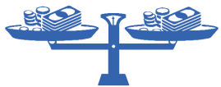
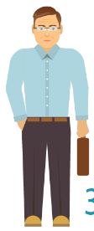

АЖ АХУЙН НЭГЖ, БАЙГУУЛЛАГА
АЖ АХУЙН НЭГЖ, БАЙГУУЛЛАГА –ын ажиллагчдын сарын дундаж цалин
1,067.4
мян. төг
1,213.6 мян.төг
863.4 мян.төг
23

Slide 25
ЭРҮҮЛ МЭНД
Эрүүл мэндийн зарим үзүүлэлт, 1995 – 2018 он
Үзүүлэлт | 1995 | 2000 | 2005 | 2010 | 2015 | 2018
Их эмч | 75 | 88 | 79 | 117 | 170 | 197
Эм зүйч | 10 | 10 | 8 | 15 | 25 | 41
Ердийн өсөлт (хүн) | 811 | 744 | 482 | 822 | 1 130 | 1 131
Нэг эмчид ногдох хүн | 576 | 517 | 606 | 440 | 356 | 345
Нэг сувилагчид ногдох хүн | 322 | 395 | 386 | 419 | 346 | 362
1000 амьд төрөлтөд ногдох нялхсын эндэгдлийн түвшин | 47.6 | 45.8 | 29.0 | 22.4 | 16.6 | 14.8
Тав хүртэлх насны хүүхдийн эндэгдлийн түвшин (1000 амьд төрөлт тутамд) | 58.8 | 55.6 | 35.5 | 26.7 | 19.9 | 16.1
Үр хөндөлт | 293 | 485 | 427 | 119 | 513 | 815
Халдварт өвчнөөр өвчлөгчид | 389 | 387 | 160 | 287 | 989 | 634
24

Slide 26
ЭРҮҮЛ МЭНД
Төрөлт, нас баралтын тоо, жилийн эцсийн байдлаар, сумдаар
Сумдын нэр | Төрөлт |  | Нас баралт |  | Эрэмбэ
 | 2017 | 2018 | 2017 | 2018
Даланзадгад | 538 | 685 | 122 | 105 | I хамгийн их
Баяндалай | 45 | 39 | 15 | 6
Баян-Овоо | 26 | 39 | 10 | 11
Булган | 34 | 40 | 14 | 7
Гурвантэс | 101 | 83 | 27 | 29 | IV
Мандал-Овоо | 22 | 27 | 8 | 11
Манлай | 53 | 46 | 10 | 16
Ноён | 23 | 27 | 7 | 5 | XV
Номгон | 46 | 54 | 10 | 18
Сэврэй | 27 | 48 | 11 | 12
Ханбогд | 115 | 143 | 20 | 28 | III
Ханхонгор | 25 | 32 | 6 | 13
Хүрмэн | 32 | 28 | 13 | 12
Цогт-Овоо | 51 | 43 | 12 | 11
Цогтцэций | 159 | 202 | 23 | 39 | II
Дүн | 1297 | 1536 | 308 | 323
25

Slide 27
ЭРҮҮЛ МЭНД
Эрүүл мэндийн зарим үзүүлэлт, 2014 – 2018 он
Үзүүлэлт | 2014 | 2015 | 2016 | 2017 | 2018
Нийт үзлэг | 300413 | 306516 | 319971 | 315977 | 319272
Урьдчилан сэргийлэх үзлэг | 110100 | 115158 | 117146 | 121083 | 113272
Хэвтэж эмчлүүлсэн хүн | 11906 | 12189 | 13584 | 13615 | 15068
Эхчүүдийн амрах байрны тоо | 12 | 11 | 14 | 12 | 12
Жирэмсний эрт хяналт /хувь/ | 86.8 | 84.3 | 83.2 | 87.2 | 86.1
Эхийн эндэгдэл | 1 | 1 | 3 | 1 | -
Халдварт өвчний гаралт | 555 | 992 | 997 | 684 | 634
26

Slide 28
НИЙГМИЙН ЗАРИМ ҮЗҮҮЛЭЛТ
Нийгмийн зарим үзүүлэлт, 1995 – 2018 он
Үзүүлэлт | 1995 | 2000 | 2005 | 2010 | 2015 | 2018
Төрөлт | 1 177 | 1 114 | 829.0 | 1 159 | 1 508 | 1536
Нас баралт | 366 | 370 | 347 | 337 | 378 | 323
Дундаж наслалт | 63.1 | 65.0 | 66.2 | 68.5 | 72.0 | 72.34
Бүтэн өнчин хүүхдийн тоо | 72 | 58 | 91 | 49 | 51 | 30
Хагас өнчин хүүхдийн тоо | 584 | 634 | 847 | 614 | 563 | 477
Өрх толгойлсон эхийн тоо | 1 367 | 1 655 | 1 906 | 2 380 | 2 478 | 2552
18 хүртэлх насны хүүхэдтэй өрх толгойлсон эх | 1 565 | 1 306 | 1 496 | 1 173 | 999 | 1147
18 хүртэлх насны 4, түүнээс дээш хүүхэдтэй өрх | 2 166 | 1 381 | 928 | 432 | 852 | 770
27

Slide 29

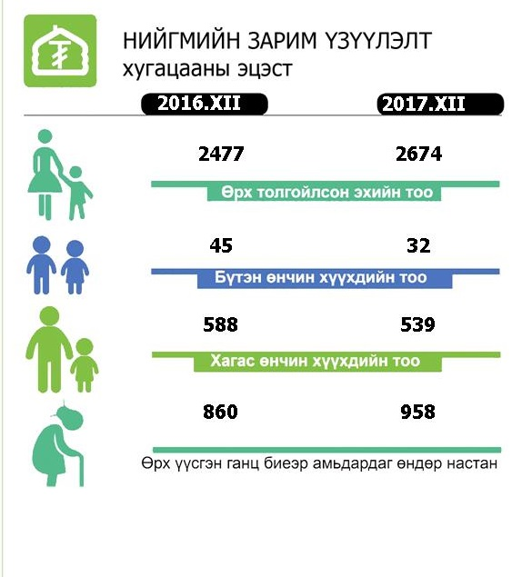
НИЙГМИЙН ЗАРИМ ҮЗҮҮЛЭЛТ
2016
2018
2674
2552
Өрх толгойлсон эхийн тоо
32
30
Бүтэн өнчин хүүхдийн тоо
Нийгмийн зарим үзүүлэлт
539
477
Хагас өнчин хүүхдийн тоо
958
13088
Өрх үүсгэн ганц биеэр амьдардаг өндөр настан
28

Slide 30
ХӨДӨЛМӨР ЭРХЛЭЛТ
Хөдөлмөр эрхлэлтийн үзүүлэлт 2014 – 2018 он
Үзүүлэлт | 2014 | 2015 | 2016 | 2017 | 2018
Хөдөлмөрийн насны хүн ам | 38 608 | 39 555 | 40 675 | 41 691 | 41820
Эдийн засгийн идэвхтэй хүн ам | 30 315 | 29 046 | 28 370 | 30 294 | 32021
Ажиллагчид | 26 904 | 25 613 | 24 314 | 25 324 | 29681
Ажилгүй иргэд | 3 411 | 3 433 | 4 056 | 4 970 | 2340
Эмэгтэй | 957 | 1 312 | 1 541 | 1 970 | 900
Бүртгэлтэй ажилгүй иргэд | 578 | 377 | 414 | 386 | 391
Эмэгтэй | 322 | 218 | 234 | 171 | 151
Ажиллах хүчний оролцооны түвшин | 71.4 | 69.7 | 69 | 68.8 | 69.0
Ажил эрхлэлтийн түвшин | 63.4 | 61.5 | 59.1 | 57.5 | 64.0
Ажилгүйдлийн түвшин | 11.3 | 11.8 | 14.3 | 16.4 | 7.3
29

Slide 31
ХӨДӨЛМӨР ЭРХЛЭЛТ
Нийт хүн амд хөдөлмөрийн насны хүн амын эзлэх хувь, 2018 оноор
Ажилгүйдлийн түвшин
2018 оны хүн ам, насны ангиллаар
30

Slide 32
БОЛОВСРОЛ
Боловсролын үзүүлэлт
Үзүүлэлт | 2010/2011 | 2015/2016 | 2016/2017 | 2017/2018 | 2018/2019
ЕБСургуулийн тоо | 18 | 20 | 20 | 21 | 22
ЕБС-д өдрийн ангид суралцагчдын тоо (1000 хүн) | 10.5 | 11.0 | 11.4 | 11.8 | 12.1
ЕБС-ийн хамран сургалтын бохир жин (1-9 р анги) | 96.9 | 92.2 | 97.6 | 96.9 | 82.9
ЕБС-ийн суралцагч-багшийн харьцаа | 20.3 | 18.4 | 18.8 | 18.9 | 19.1
СӨБ-ийн байгууллагын тоо | 18 | 27 | 27 | 28 | 29
СӨБ-д хамрагдсан хүүхдийн тоо (1000 хүүхэд) | 2.6 | 4.7 | 5.2 | 5.5 | 5.4
СӨБ-д ажиллаж байгаа нэг багшид ногдох хүүхэд | 35.7 | 30.6 | 31.6 | 32.2 | 32.2
31

Slide 33



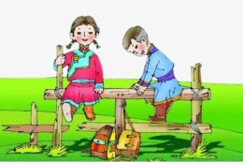

БОЛОВСРОЛ
Сургуулийн өмнөх боловсролын байгууллагын үндсэн багш 156
ЕБС-ийн 1 дүгээр ангид элсэгчид 1518
Сургуулийн өмнөх боловсролын байгууллагад хамрагдсан хүүхэд 5421
634
ЕБС-ийн
үндсэн багш
32

Slide 34
БОЛОВСРОЛ
ЕБС, СӨБ-ийн байгууллагын тоо, сумдаар, 2018/2019 хичээлийн жилд
33

Slide 35
ХӨДӨӨ АЖ АХУЙ
Малын тоо
Төрөл | 2011 | 2012 | 2013 | 2014
Бодоор * | 330 021 | 376 964 | 425 661 | 474 842
Толгойн тоо | 1 223 459 | 1 419 253 | 1 653 264 | 1 849 043
Тэмээ | 87 837 | 97 317 | 103 120 | 112 741
Адуу | 43 366 | 50 100 | 58 164 | 66 345
Үхэр | 8 732 | 10 762 | 13 374 | 16 085
Хонь | 257 444 | 299 816 | 350 811 | 397 600
Ямаа | 826 080 | 961 258 | 1 127 795 | 1 256 272
*Бодод шилжүүлэхдээ адуу, үхрийг 1 бод, тэмээг 1.5 бод, 6 хонь,
8 ямааг тус бүр 1 бод гэж тооцов.
34

Slide 36
ХӨДӨӨ АЖ АХУЙ
Малын тоо
Төрөл | 2015 | 2016 | 2017 | 2018
Бодоор * | 519 869 | 584 394 | 661 517 | 668 482
Толгойн тоо | 2 055 765 | 2 313 963 | 2 654 388 | 2 598 440
Тэмээ | 118 584 | 130 493 | 141 232 | 152 281
Адуу | 74 170 | 85 298 | 98 651 | 96 544
Үхэр | 18 653 | 22 149 | 26 997 | 26 864
Хонь | 447 008 | 520 905 | 613 980 | 631 412
Ямаа | 1 397 350 | 1 555 118 | 1 773 528 | 1 691 339
2018 оны жилийн эцсийн мал тооллогын дүнгээр Өмнөговь аймгийн 15 сумын 58 багт 2.6 сая толгой мал тоолуулж 2017 оныхоос 55.9 мянган толгой малаар буюу 2.1 хувиар буурсан байна.
35

Slide 37
ХӨДӨӨ АЖ АХУЙ
Өрх, малчдын тоо, насны бүтэц, тэдний соёл, ахуйн байдал
Төрөл | 2009 | 2010 | 2011 | 2012 | 2013
Малтай өрх | 7 638 | 6 894 | 6 661 | 6 619 | 6 713
Малчин өрх | 6 301 | 5 628 | 5 431 | 5 131 | 5 173
Малчдын тоо | 11 612 | 10 258 | 9 751 | 9 279 | 9 226
16-34 насны | 5 614 | 4 640 | 4 154 | 3 695 | 3 534
35-аас тэтгэвэрт гарах хүртэл насны | 4 677 | 4 388 | 4 366 | 4 544 | 4 706
Тэтгэврийн насны | 1 321 | 1 230 | 1 231 | 1 040 | 986
Нийт малчдаас эмэгтэй | 5 453 | 4 809 | 4 598 | 4 403 | 4 382
Насны бүрэлдэхүүн хувь | 100 | 100 | 100 | 100 | 100
16-34 насны | 48.3 | 45.2 | 42.6 | 39.8 | 38.3
35-аас тэтгэвэрт гарах хүртэл насны | 40.3 | 42.8 | 44.8 | 49 | 51
Тэтгэврийн насны | 11.4 | 12 | 12.6 | 11.2 | 10.7
Нийт малчдаас эмэгтэй хувь | 47 | 46.9 | 47.2 | 47.5 | 47.5
Нэг малчин өрхөд ногдох малын тоо /толгойгоор/ | 278 | 180 | 225 | 276 | 320
36

Slide 38
ХӨДӨӨ АЖ АХУЙ
Өрх, малчдын тоо, насны бүтэц, тэдний соёл, ахуйн байдал
Төрөл | 2014 | 2015 | 2016 | 2017 | 2018
Малтай өрх | 6 771 | 6 963 | 7 172 | 7 418 | 7 496
Малчин өрх | 5 216 | 5 417 | 5 647 | 5 819 | 5 951
Малчдын тоо | 9 449 | 9 588 | 9 846 | 9 594 | 9 593
16-34 насны | 3 493 | 3 473 | 3 408 | 3 084 | 3 012
35-аас тэтгэвэрт гарах хүртэл насны | 4 944 | 5 135 | 5 353 | 5 079 | 5 151
Тэтгэврийн насны | 1 012 | 980 | 1 085 | 1 431 | 1 430
Нийт малчдаас эмэгтэй | 4 408 | 4 378 | 4 503 | 4 315 | 4 269
Насны бүрэлдэхүүн хувь | 100 | 100 | 100 | 100 | 100
16-34 насны | 37 | 36.2 | 34.6 | 32.2 | 31.4
35-аас тэтгэвэрт гарах хүртэл насны | 52.3 | 53.6 | 54.4 | 52.9 | 53.6
Тэтгэврийн насны | 10.7 | 10.2 | 11 | 14.9 | 15.0
Нийт малчдаас эмэгтэй хувь | 46.7 | 45.7 | 45.7 | 44.8 | 44.5
Нэг малчин өрхөд ногдох малын тоо /толгойгоор/ | 354 | 379 | 409 | 456 | 436
37

Slide 39
ХӨДӨӨ АЖ АХУЙ
Малын тоо, сумдаар
38

Slide 40

ХӨДӨӨ АЖ АХУЙ
Мал сүргийн бүтэц, 2018 он
Бог малын дотор хонин сүрэг 27.2%, ямаан сүрэг 72.8%-ийг тус тус эзэлж байгаа нь уламжлалт харьцаа сүүлийн жилүүдэд ихээхэн алдагдаж байгааг илэрхийлж байна.
4%
6%
1%
24%
65%
39

Slide 41
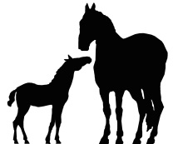

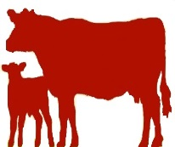
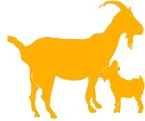
ХӨДӨӨ АЖ АХУЙ
2018 оны жилийн эцсийн мал тооллогын дүнгээр Өмнөговь аймгийн хэмжээнд 2 598 440толгой мал тоологдсон байна.
96 544
152 281
26 864
631 412
1 691 339
40

Slide 42
ХӨДӨӨ АЖ АХУЙ
Хамгийн олон малтай сумд
Номгон 262 292
Ханхонгор 236 686
Мандал-Овоо 209 916
Манлай 205 418
Булган 205 265
41

Slide 43
ХӨДӨӨ АЖ АХУЙ
Малын төрлөөр нь авч үзвэл:
I
IV
III
II
V
Хамгийн бага
XVII
42

Slide 44
ХӨДӨӨ АЖ АХУЙ
Малын төрлөөр нь авч үзвэл:
43

Slide 45
ХӨДӨӨ АЖ АХУЙ
I
Хамгийн бага
II
III
IV
V
44

Slide 46
ХӨДӨӨ АЖ АХУЙ
45

Slide 47
ХӨДӨӨ АЖ АХУЙ
I
II
Хамгийн бага
V
IV
III
XX
46

Slide 48
ХӨДӨӨ АЖ АХУЙ
47

Slide 49
ХӨДӨӨ АЖ АХУЙ
I
II
III
XVIII
IV
Хамгийн бага
V
48

Slide 50
ХӨДӨӨ АЖ АХУЙ
49

Slide 51
ХӨДӨӨ АЖ АХУЙ
I
II
IV
III
V
Хамгийн бага
50

Slide 52
ХӨДӨӨ АЖ АХУЙ
51

Slide 53
ХӨДӨӨ АЖ АХУЙ
Хэрэглээний барааны үнэ
Төрөл | 2018
ГОЛ НЭРИЙН ЗАРИМ БАРААНЫ ЖИЛИЙН ДУНДАЖ ҮНЭ /төг/
Хонины мах | 5 299 (кг) | 6570(кг)
Гурил | 1 297 (кг) | 1280(кг)
Цагаан будаа | 2 310 (кг) | 2300(кг)
Шингэн сүү | 2 568 (литр) | 2060(литр)
Элсэн чихэр | 2 299 (кг) | 2030 (кг)
Цахилгаан | 116 (1квтц) | 122.2(1квтц)
Халаалт | 334 (м2) | 334.4 (м2)
Бензин АИ-80 | 1 573 (литр) | 1750(литр)
ХАА-Н ЗАРИМ БҮТЭЭГДЭХҮҮНИЙ ЗАХ ЗЭЭЛИЙН ДУНДАЖ ҮНЭ | (МЯН.ТӨГ) | (мян.төг)
Ямааны цагаан ноолуур | 63 000 | 81780
Ямааны бор ноолуур | 63 000 | 81200
Хонины ноостой нэхий | 3 000 | 2250
Ямааны ноолууртай арьс | 33 500 | 31430
Эх үүсвэр: Өмнөговь Статистикийн хэлтэс
52

Slide 54
ХӨДӨӨ АЖ АХУЙ
Тариалсан талбай, Хураасан ургац
Төрөл | 2018
ТАРИАЛСАН ТАЛБАЙ нийт(га) | 253.1
Хүнсний ногоо | 145.9
Төмс | 71.1
Тэжээлийн ургамал | 36.1
ХУРААСАН УРГАЦ нийт (тонн) | 1 851.5
Хүнсний ногоо | 1050.2
Төмс | 571.6
Тэжээлийн ургамал | 229.7
53

Slide 55







ХӨДӨӨ АЖ АХУЙ
НЭГ ХҮНД НООГДОХ АЖ ҮЙЛДВЭРИЙН ЗАРИМ НЭР ТӨРЛИЙН БҮТЭЭГДЭХҮҮНИЙ ҮЙЛДВЭРЛЭЛ
Сүү, сүүн бүтээгдэхүүн
2.6 л
Малын мах
14.4 кг
Талх, нарийн боов
11.7
Ургамлын тос
2.1 л
Төмрийн хүдрийн баяжмал 18.8 тн
Нүүрс
8.5 тн
Эх үүсвэр: ҮСХ
54

Slide 56
ӨМНӨГОВЬ АЙМАГ
Өмнөговь аймгийн
9 гайхамшиг
Өмнөговь аймгийн иргэдийн төлөөлөгчдийн хурлын
тэргүүлэгчдийн 2009 оны 7 дугаар сарын 6-ны өдрийн 67 тоот
тогтоолоор “ӨМНӨГОВЬ АЙМГИЙН ЕСӨН ГАЙХАМШИГ”-ийг тодруулан баталжээ.
Эдгээрээс: Булган сумын Баян заг
Сэврэй сумын Хонгорын элс
Гурвантэс сумын Хэрмэн цав нь 2010 онд “Монголын говь” нэрээр аймгаа төлөөлөн
“МОНГОЛ УЛСЫН ЕСӨН ГАЙХАМШИГ”-аар тодорсон билээ.
55

Slide 57
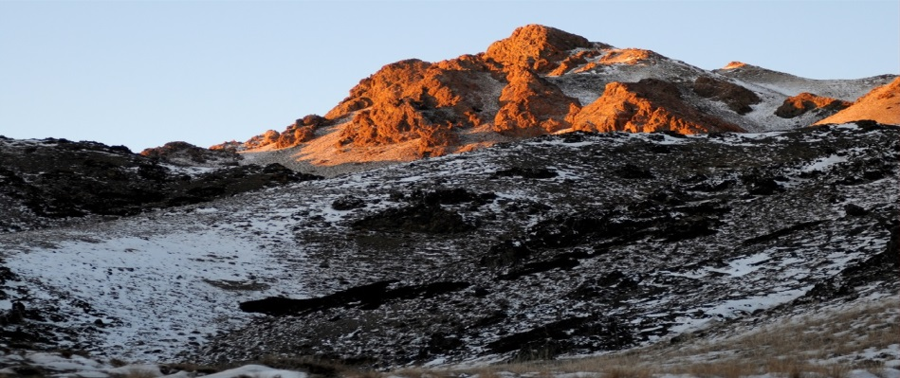
ӨМНӨГОВЬ АЙМАГ
Говь гурван сайхан
Ёлын ам нь аймгийн төвөөс баруун тийш 56 км-т Зүүнсайхан ууланд байрлалтай Говь гурван сайханы байгалийн цогцолборт газрын аялал жуулчлалын бүсэд багтдаг байгалийн үзэсгэлэнтэй газар нутаг юм. Ёлын амыг 1965 онд дархан цаазат газар болгох АИТХ-ын Тэргүүлэгчдийн тогтоол гарснаар Говийн экосистемийг хамгаалах асуудлын үндэс тавигдсан бөгөөд 1993 онд Ёлын амны дархан цаазат газрыг өргөжүүлж, 1993 онд ГГСБЦГ болгосон.
56

Slide 58
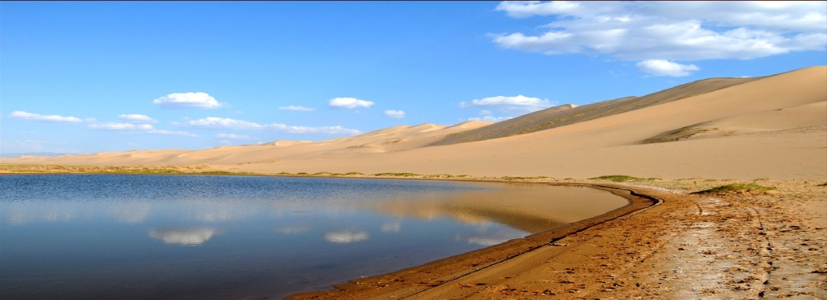
ӨМНӨГОВЬ АЙМАГ
ХОНГОРЫН ЭЛС
Өмнөговь аймагт элсэн нуруу, манхан, тармаг элс аймгийн бүх нутгийн 3 орчим хувийг эзэлдэг. Үүний дотор Сэврэй, Номгон, Зөөлөн уулын ар хоолойг дагаж баруунаас зүүн тийш 185 км үргэлжлэн 925 ам дөрвөлжин км талбай эзлэх Хонгорын элс хамгийн том бөгөөд Монгол улсын томоохон баянбүрдийн нэгэнд тооцогдох юм. Хонгорын элсний баруун үзүүрт орших баруун зүүн Шургуул, Тал гашуун, Адаг гашуун, Талын цүнхэл, Хоохорын тээг, Хун нуурын шал, Харын боом, Шар хулсан зэрэг хиаг, хулс, ширэг, заг, сондуул, хужир бүхий сонин тогтоцтой хонхор хотгор газар юм. Элсэн манхан нь ёроолоосоо дээд оргил хүртэл 10-195метр хүртэл цавчим өндөр бөгөөд салхитай үед янз бүрийн хөгжим эгшиглэх мэт дуу авиа гардаг. Хонгорын элс нь шовх оройтой үргэлжилсэн алтан шаргал уул бий болгож ар ёроолоосоо урсгал булаг, ногоон зүлэгтэй, түүний хөвөөгөөр мал сүрэг налайн бэлчиж адаг цагаан нууранд нь усны шувууд ганганалдан чухам нүдийг хужирласан нутаг юм. 2010 онд Монголын говь нэрээр аймгаа төлөөлөн “Монгол улсын есөн гайхамшиг”-аар тодорсон.
57

Slide 59
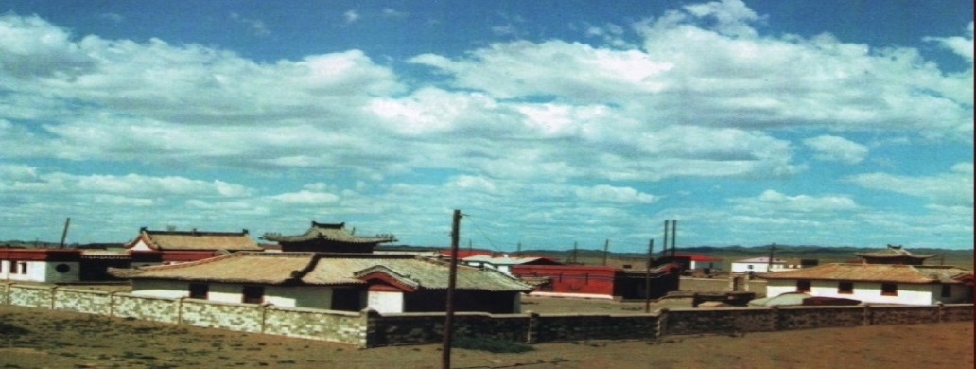
ӨМНӨГОВЬ АЙМАГ
САНГИЙН ДАЛАЙ ХИЙД
Өмнөговь аймгийн Номгон сумын нутагт 1707 онд Тал хүйтний хөндий хэмээх газарт байгуулагджээ. Түвдээс ирсэн бадарчин лам "Үйзэн Саарав" гэдэг булгийн дэргэд буудаллаж сан тавьж, ард талд нь жижиг шавар байшин бариулснаар эхлэл нь тавигдсан гэдэг.1707 онд Үйзэнсаарав гэлэнгийн суурийг тавьсан 1772, 1835 онуудад баригдсан Чогчин сүм, Дүйнхэр дуган зэрэг 9-н гол дугантай, 70:90 метр хэмжээтэй хөх тоосгон хэрэмтэй энэхүү хийд нь тухайн үедээ Монголын говь дахь томоохон хийдийн нэг байсан бөгөөд манай аймагт өнөөг хүртэл бүрэн бүтэн хадгалагдан үлдсэн цорын ганц хийд юм.
58

Slide 60
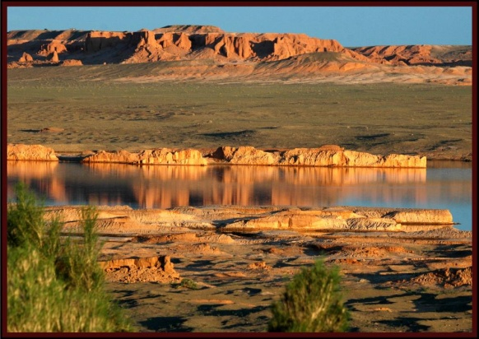
ӨМНӨГОВЬ АЙМАГ
БАЯНЗАГ
Баянзаг нь Монголын цаашлаад дэлхийн байгалийн түүх, археологи, шинжлэх ухааны нэн чухал дурсгал, ул мөр олдворуудыг харьцангуй сайнаар хадгалах үлдсэн алдарт Арц богдын уулсын дагуух уудам хөндийд орших бөгөөд Баянзагаас өнөөг хүртэл хүн төрөлхтөний эртний түүх, археологи палентологын нэн чухал, ховор олдворууд олдсоор байгаа түүхэн чухал газар орон юм. Иймээс Монгол орон төдийгүй дэлхий нийтэд алдаршсан нэн чухал газар нутгийнх нь хувьд “Баянзаг – Flaming Cliffs” –ийг 2010 онд Монголын говь нэрээр аймгаа төлөөлөн “Монгол улсын есөн гайхамшиг”-аар тодорсон. Эндээс дэлхийд хамгийн анхны доторхи хөврөл нь дөнгөж гараад царцаж үлдсэн үлэг гүрвэлийн өндөгнүүд олдсон нь дэлхийн шинжлэх ухааны түүхэнд томоохон нээлт болсон юм.
59

Slide 61
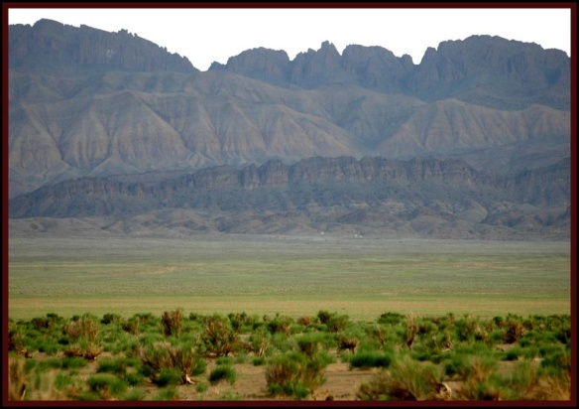
ӨМНӨГОВЬ АЙМАГ
НОЁН БОГД, ТОЛЬ ХАД
Толь хад, Саран хөндий, Гурван түшмэл, Ханын хэц, Цагаан ханын агуй гэх мэт Ноён сумын нутагт орших байгалийн үзэсгэлэнт газрууд орно.
60

Slide 62
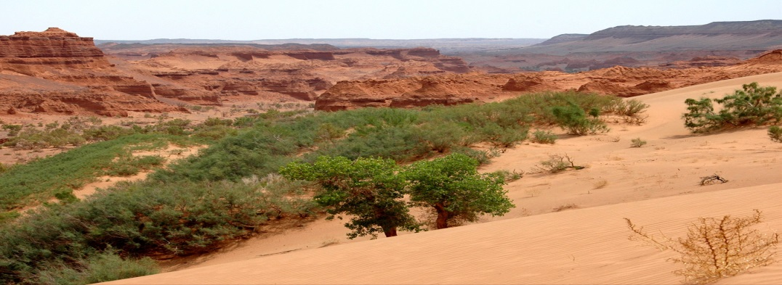
ӨМНӨГОВЬ АЙМАГ
НЭМЭГТ, ХЭРМЭН ЦАВ
Гурван тэс сумаас баруун хойш Тостын уулын ар хоолойд сумаас 150 км-т орших маш үзэсгэлэнтэй хайлаас, тоорой, сухай бүхий баянбүрдтэй мөн палентлогийн ховор олдворт дээд цэрдийн хурдасаас тогтсон газар нутаг юм. Энэ газар нутгаас Теризинозавар, забролож, тарбазабр, эвэрт үлэг гүрвэл, пинакозабр гэх мэт үлэг гүрвэлийн яс олдсон.
Зулагнайн гол: Алтан уулын баруун суганд орших Талын хайрганы адгаас эх авсан үзэсгэлэнт баянбүрд юм. Голын голдиролд зэгс, сухай, чихэр өвс элбэг ургана. Заг товцог, жигд, тоорой, хайлаас зэрэг элсэн манхануудаар хүрээлэгдсэн байгалийн үзэсгэлэнт газар юм.
61

Slide 63
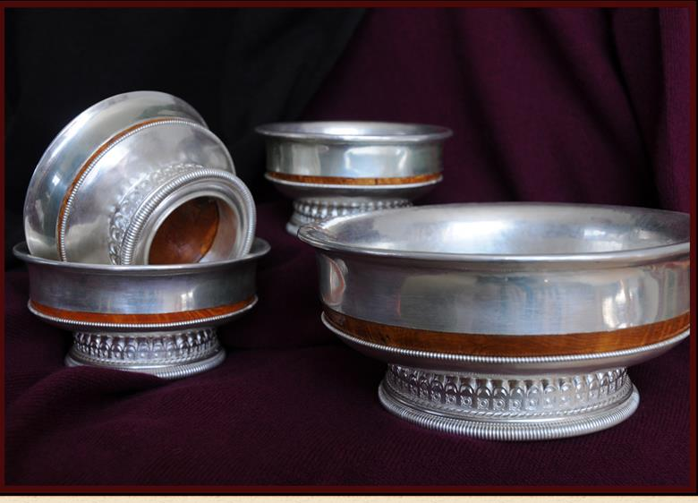
ӨМНӨГОВЬ АЙМАГ
НОЁН, сэврэй хийцийн мөнгөн эдлэл
Энэхүү халхад алдартай хийц нь өнөөг хүртэл үе дамжин уламжлагдан хадгалагдаж ирсэн юм. 1938 онд гарсан судалгаагаар Пагамын Мөнх, Чулууны Балжир, Чулууны Ёндон, Долгорын Данзан, Магсарын Гончиг, Моломын Бадарч нарыг уран дархан хүмүүсээр бүртгэжээ.Ноён Сэврэйн хийц нь Монгол улсын зохиогчийн эрхийн хорооноос зохиогчийн эрхийн баталгааг Сономшааравын Эрдэнээ нь авсан давтагдашгүй бүтээл болно. Монгол улсын хэмжээнд Дарьганга, Ноён Сэврэйн хийц гэсэн хоёр төрлийн мөнгөн аяга байдаг. Ноён Сэврэйн хийцийн мөнгөн аягыг утас сувималын аргаар хийдэг. Гол онцлог нь зузаан орц арвинтай, эдэлгээ удаантай, дээр үеийн уламжлалт гар аргаар хийснээрээ улсад алдартай байдаг. Ноён Сэврэй хийцийн их гарын аяганд 32-35 лан, дунд гарын аяганд 17-20 лан, жижиг аяганд 8-10 лан мөнгө ордог.
62

Slide 64
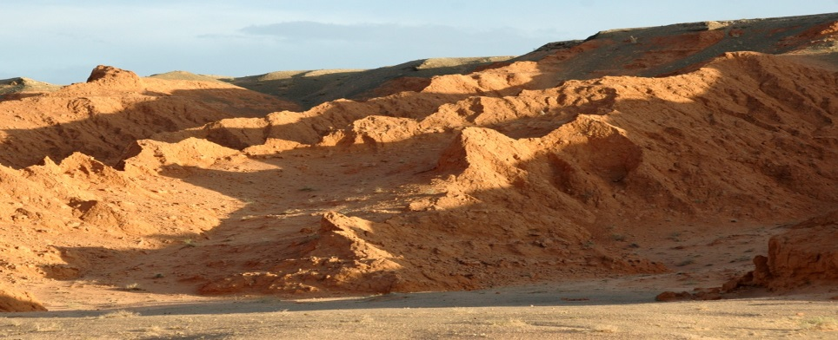
ӨМНӨГОВЬ АЙМАГ
Алгуйн улаан ЦАВ
Өмнөговь аймгийн Мандал-Овоо суманд 40-60 км урт үргэлжилсэн өндөр нь 1375-1695м уул хярууд байх бөгөөд түүний нэг нь Алгуйн улаан цав юм. Сэврэй хайрхан, Тогоонтөмөр хааны ордны суурь, Яшил зандан мод гэх мэт Цогт овоо, Мандал овоо сумын нутагт орших түүх соёлын дурсгалт газрууд, үлэг гүрвэлийн олдворт газар нутаг юм.
63

Slide 65
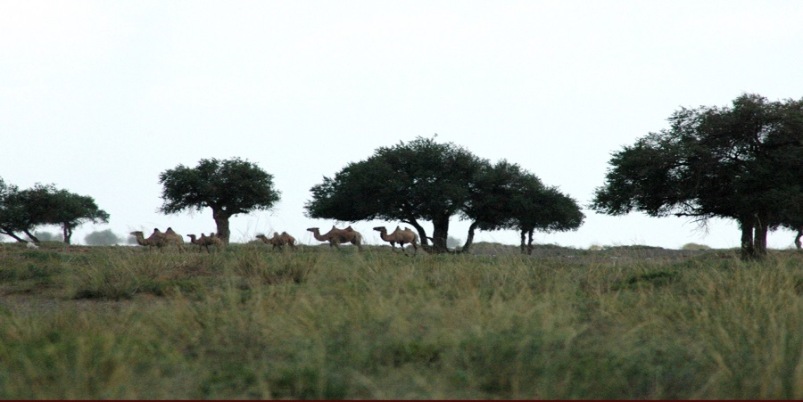
ӨМНӨГОВЬ АЙМАГ
ГАЛБЫН ГОВЬ
Галбын гурван хийд, Ханбогд хайрхан, Ундайн гол, Хөдөлдөг цохио, Ловон чомбын агуй, Мэлхий цохио, Гурван зээрдийн агуй, Шар цавын үлэг гүрвэлийн мөр зэрэг Ханбогд, Манлай сумын нутагт орших нутгууд орно.
64

Slide 66
ӨМНӨГОВЬ АЙМАГ
Өмнөговь аймагтай холбоотой ВЭБ хуудсууд
http://www.umnugovi.mn
http://www.omnogovi.gov.mn
http://www.om.mne.gov.mn
http://www.hhaa.om.gov.mn
http://www.gobiwater.mn
http://www.umnugovi.nso.mn
http://urgudul.omnogovi.gov.mn
65

